Slide 1
웹프로그래밍
최종 발표
청춘극장
60132324 조수현
60132331 최수지

Slide 2
Contents
1. 프로젝트 개요
2. 프로젝트 목적
3. 개발일정
4. 요구사항
5. Data Base
6. 기능 설명
7. 실행 화면

Slide 3
1
프로젝트 개요
사용자 편의성과 다양한 기능을 갖춘 대학로 연극 예매 및 정보 시스템은 현재 위메프, 쿠팡등 과 같은 소셜 커머스 사이트들 내부 카테고리에 연결되어 있다. 따라서 이러한 대학로 연극만을 위한 사이트의 부족함을 깨닫고 이번 프로젝트에서 이러한 시스템을 갖춘 웹사이트를 제작하게 되었다.

Slide 4
2
프로젝트 목적

Slide 5
3
개발일정
 | 10 |  | 11 |  | 12 |  | 13 |  | 14 |  | 15
기획/분석
디자인 설계
개발 및 구현
추가구현
디버깅
테스트

Slide 6
4
요구사항
사용자
1. 예매
1.1 사용자가 원하는 날짜의 공연을 예매, 예매 취소 할 수 있다.
1.2 사용자가 공연의 줄거리, 출연진, 극장정보 등을 알 수 있다.
2. 회원관리
2.1 회원가입/탈퇴를 할 수 있다.
2.2 mypage를 통해 회원정보 수정이 가능하다.
3. 댓글
3.1 사용자가 게시물에 댓글을 작성할 수 있다.

Slide 7
4
요구사항
관리자
1. 예매
1.1 사용자의 예약 정보가 DB에 저장된다.
1.2 예매 취소가 가능하다.
1.3 공연정보를 게시한다.
2. 회원관리
2.1 회원과 관련된 정보를 처리할 수 있다.
3. 댓글
3.1 사용자가 작성한 댓글을 DB에 저장한다.

Slide 8
4
요구사항
분석
 | 위메프 | 쿠팡 | 인터파크
로그인 | O | O | O
회원가입 | O | O | O
ID/PW 찾기 | O | O | O
비회원 예매확인/취소 | O | O | O
고객센터 | O | O | O
공연순위(인기순) | O | X | O
공연시간표 | O | O | O
리뷰 | O | O | O
공연정보(출연진소개) | X | O | X
공연정보(줄거리) | O | X | X
극장정보 | O | O | O

Slide 9
5
Data Base
사용자테이블(Users)
Field | Type | Key | 설 명
id | varchar(10) | Primary Key | 회원 아이디
password | varchar(10) |  | 회원 비밀번호
name | varchar(10) |  | 회원 이름
address | varchar(100) |  | 회원 주소
mobile | varchar(11) |  | 회원 전화번호
email | varchar(50) |  | 회원 이메일
grade | int(11) |  | 회원 등급

Slide 10
5
Data Base
댓글테이블(reply)
Field | Type | Key | 설 명
id | id(11) | Primary Key | 댓글 구분 번호(auto)
board_id | board_id(11) |  | 게시판 구분 번호
contents | varchar(255) |  | 글 내용

Slide 11
5
Data Base
예약테이블(reservation)
Field | Type | Key | 설 명
id | int(11) | Primary Key | 공연 번호(auto)
show_type | int(11) |  | 공연 타입
res_date | date |  | 예약 날짜

Slide 12
5
Data Base
게시판테이블(boards)
Field | Type | Key | 설 명
id | int(11) | Primary Key | 게시글 번호(auto)
title | varchar(100) |  | 제목
author | varchar(10) |  | 글쓴이
upload | date |  | 날짜
contents | varchar(1000) |  | 내용

Slide 13
6
주요 기능 설명
회원기능
팝업기능
게시판 기능
관리자 기능

Slide 14
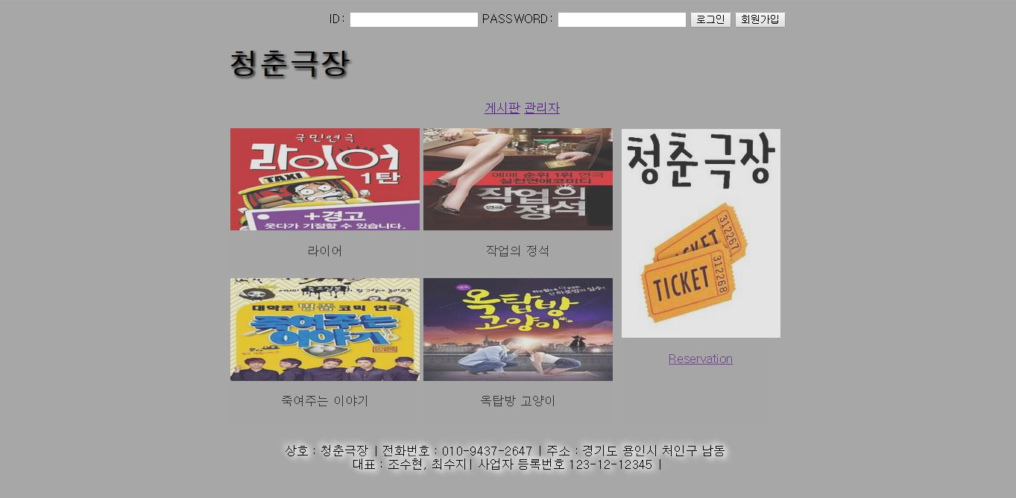
7
실행 화면
main

Slide 15
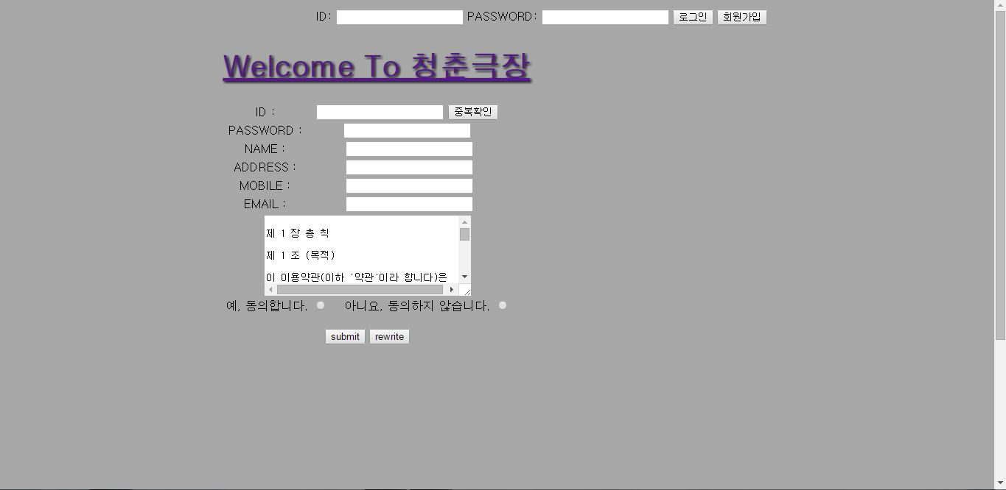
7
실행 화면
Join

Slide 16
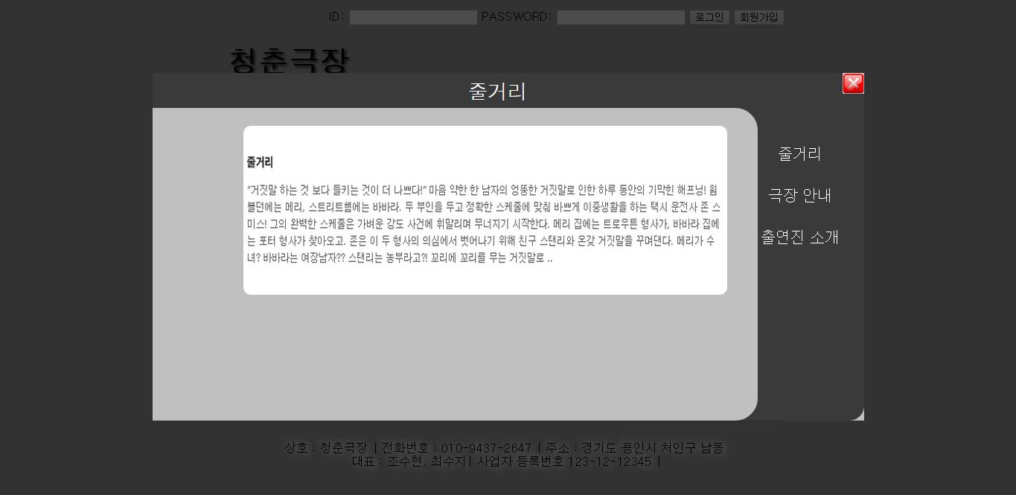
7
실행 화면
공연정보

Slide 17
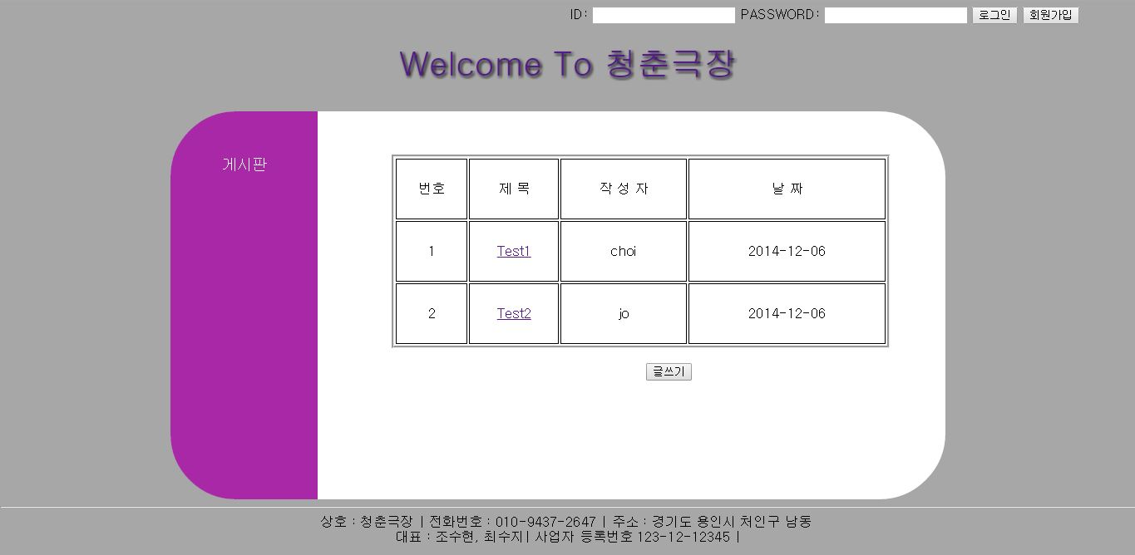
7
실행 화면
Board

Slide 18
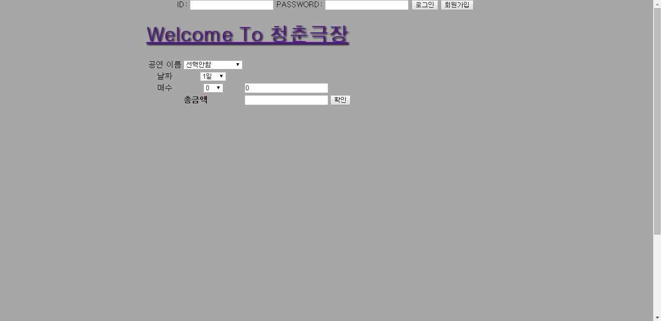
7
실행 화면
reservation

Slide 19
THANK YOU
Q & A
Do you have any question?

